Slide 1
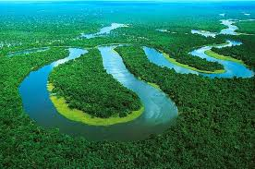
MÚLTIPLAS REALIDADES DA AMAZÔNIA BRASILEIRA

Slide 2

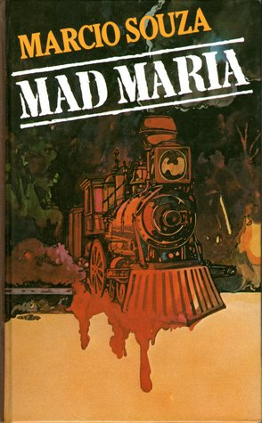
Neide GONDIM
A invenção da Amazônia (1994)
Márcio SOUZA
Mad Maria (1980)

Slide 3
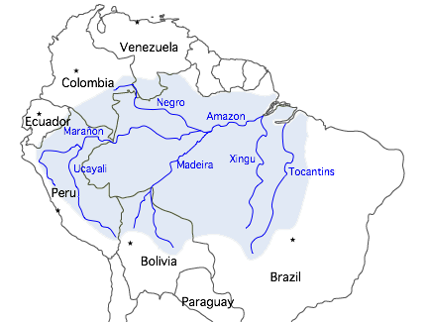
Floresta da Bacia Amazônica
Peru
Colombia
Equador
Venezuela,
Guiana
Guiana Francesa
Suriname
Bolívia
Brasil

Slide 4
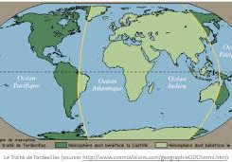
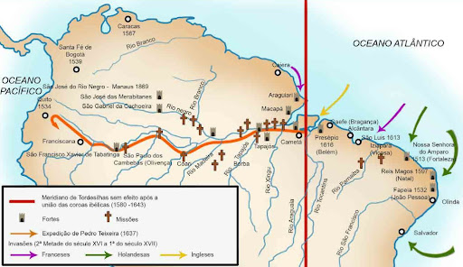
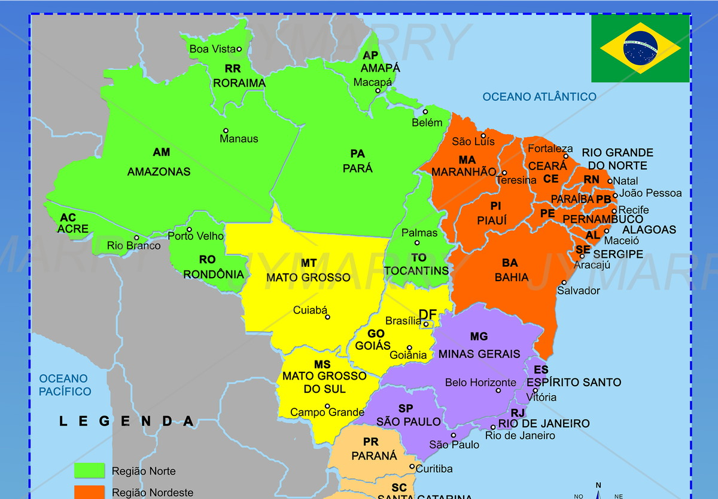
Delimitação da Amazônia brasileira
1540 – Os portugueses descobrem a Amazônia, desbravadores lusitanos chegam à região para impedir a invasão de ingleses, franceses e holandeses, que cobiçavam a floresta.
1542 – Expedição de Francisco Orellana (cronista Gaspar de Carvajal)
1637 – Portugal organiza a primeira grande expedição à região, com cerca de 2 mil pessoas. A exploração de frutos como o cacau e a castanha ganham uma forte conotação comercial
1750 – Os reis de Portugal e Espanha assinam o Tratado de Madrid - por meio deste, quem usava e ocupava a terra teria direito a ela. Com isso, os portugueses conseguem direito sobre a Amazônia. Deu-se início ao estabelecimento da fronteira do território brasileiro na região Amazônica.

Slide 5
Diretório dos Índios (1755)
O primeiro documento que oficializa a língua portuguesa no Brasil.
Publicado por Mendonça Furtado em 1755, irmão do Primeiro Ministro português Marquês de Pombal, e governador geral das províncias brasileiras Grão-Pará e Maranhão. Em 1758 o Diretório se tornou lei e ficou vigente durante 40 anos. Tratava-se de uma imposição da língua da metrópole com fins políticos – gestão dos povos indígenas em função da proteção das fronteiras territoriais portuguesas face a presença espanhola no Vale Amazônico.
De acordo com o Tratado de Madrid (1750), que sucedeu o Tratado de Tordesilhas, o direito sobre o território seria daquele que o ocupasse de fato. Era então necessário transformar o indígena em vassalo português, impondo a ele a língua da metrópole e o convertendo à cultura portuguesa. Manifestava-se sobretudo pela política educacional.

Slide 6
Colonização linguística e cultural
„Uma vez que falar é existir absolutamente para o outro. … Falar é estar em condições de empregar um certa sintaxe, possuir a morfologia de tal ou qual língua, mas é sobretudo assumir uma cultura, suportar o peso de uma civilização.“
„…o negro antilhano será tanto mais branco, isto é, se aproximará mais do homem verdadeiro, na medida em que adotar a língua francesa. Não ignoramos que esta é uma das atitudes do homem diante do Ser. Um homem que possui a linguagem possui, em contrapartida, o mundo que essa linguagem expressa e que lhe é implícito.“
(Frantz FANON: Pele negra, máscaras brancas, 1952)

Slide 7
IMAGINÁRIO
“A invenção da Amazônia se dá a partir da construção da Índia, fabricada pela historiografia greco-romana, pelo relato dos peregrinos, missionários, viajantes e comerciantes. Nesse bojo inclui-se, ainda, a mitologia indiana que, a par de uma natureza variada, delicia e apavora os homens medievais. A tal conjunto de maravilhas anexam-se as monstruosidades animais e corporais, incluídas tão-somente enquanto oposições ao homem considerado como adamita normal e habitante de um mundo delimitado por fronteiras orientadas por tradições religiosas. A primeira viagem ao Novo Mundo fez-se acompanhar por esse imaginário e influenciou a visão do europeu sobre aquelas terras jamais vistas.“
Neide Gondim, A invenção da Amazônia
O grande sonho foi encontrar o Paraíso e a fonte da eterna juventude – conforme a tradição religiosa, no paraíso nascia o grade rio “…cujas águas encobriam riquezas, e não muito longe, uma fonte convidava para a total supressão dos males sociais (a fome, as doenças e as pestes que dizimavam a população europeia).“ E este local foi realmente encontrado, em 1542 pela expedição de Francisco de Orellana – a região amazônica.

Slide 8
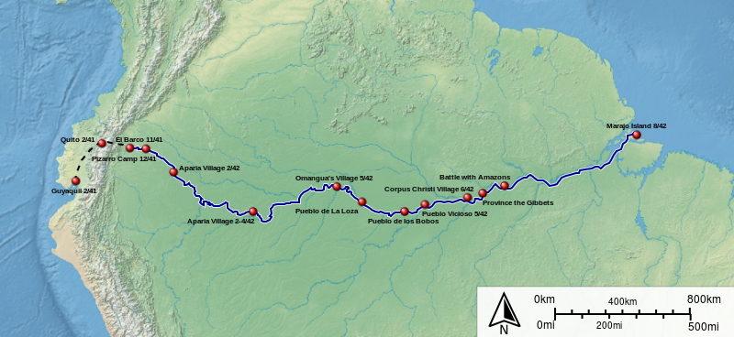
A crônica de Gaspar CARVAJAL (1542)
10ª parte: La buena tierra y señorío de las Amazonas:
Nesta parte o cronista descreve sua impressao de que a população nativa está se tornando mais branca e que novamente tiveram notícias sobre Amazonas. Os tribos já estavam avisados sobre a vinda dos viajantes espanhois e os índios prometeram levá-los às mulheres. Os próprios nativos estavam decididos a defender-se, já que eram subjugados pelas Amazonas. No decorrer da narrativa, Carvajal conta sobre o confronto com as mulheres guerreiras, onde é atingido por uma flecha e perde um olho.

Slide 9
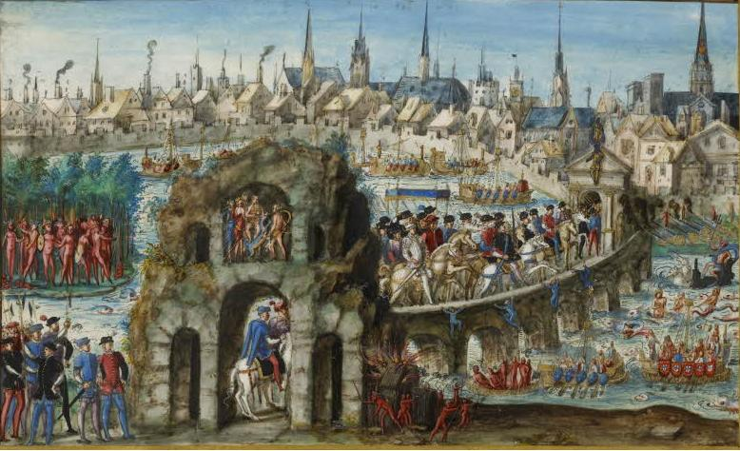
Imaginário humanista
Festa brasileira em Rouen,
França, 1550
Jean de Léry
História de uma viagem pelas terras brasilerias (1578)
Michel de Montaigne
Dos Canibais (1580)

Slide 10
Michel de Montaigne
Dos Canibais (1580)
“Ora, para voltar a meu assunto, e pelo que dela me contaram, acho que não há nada de bárbaro e de selvagem nessa nação, a não ser que cada um chama de barbárie o que não é seu costume. Assim como, de fato, não temos outro critério de verdade e de razão além do exemplo e da forma das opiniões e usos do país em que estamos. Nele sempre está a religião perfeita, o governo perfeito, o uso perfeito e consumado de todas as coisas. Eles são selvagens assim como chamamos selvagens os frutos que a natureza produziu por si mesma e por seu avanço habitual; quando na verdade os que alteramos por nossa técnica e desviamos da ordem comum é que deveríamos chamar de selvagens. Naqueles são vivas e vigorosas, e mais úteis e naturais, as virtudes e propriedades verdadeiras, e, nestes, nós as abastardamos adaptando-os ao prazer de nosso gosto corrompido. E por conseguinte, o próprio sabor e a delicadeza de diversos frutos daquelas paragens que não são cultivados são excelentes até para nosso próprio gosto, se comparados com os nossos: não é razão para que o artifício seja mais reverenciado que nossa grande e poderosa mãe natureza. Sobrecarregamos tanto a beleza e a riqueza de suas obras com nossas invenções que a sufocamos totalmente. Seja como for, em qualquer lugar onde sua pureza reluz ela envergonha esplendidamente nossos vãos e frívolos empreendimentos.“

Slide 11
Orientalismo
„Portanto assim como o próprio Ocidente, o Oriente é uma ideia que tem uma história e uma tradição de pensamento, imagística e vocabulário que lhe deram realidade e presença no e para o Ocidente. As duas entidades geográficas, desse modo, apoiam e, em certa medida, refletem uma à outra.“
„O orientalismo pode, desse modo, ser visto como um modo de escrita, visão e estudo regularizado (ou orientalizado), dominado por imperativos, perspectivas e preconceitos ideológicos, ostensivamente adequados ao Oriente. O Oriente é ensinado, pesquisado, administrado e pronunciado em certos modos discretos. […] O Oriente que aparece no orientalismo, portanto, é um sistema de representação enquadrado por todo um conjunto de forças que introduziram o Oriente na cultura ocidental, na consciência ocidental e, mais tarde, no império ocidental.“
Edward W. Said: Orientalismo: o Oriente como invenção do Ocidente

Slide 12
Literatura brasileira de expressão amazônica
Inglês de Sousa (1853-1918) – nasceu em Óbidos no estado de Paraná
Contos amazônicos
Dalcídio Jurandir (1909-1979) - Paraná
Chove nos campos de cachoeira
Márcio Souza (1946) – Manaus, AM
Milton Hatoum (1952) – Manaus, AM

Slide 13
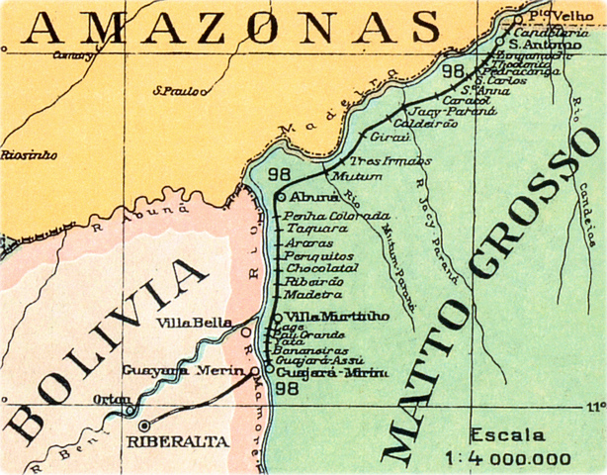
Construção da ferrovia
Madeira-Mamoré
(1907-1912)
Trajeto de 364 quilômetros
19 cataratas, 227 milhas de pântanos e desfiladeiros
Cobras, escorpiões, malária
Trabalhadores de 25 países (Espanha, Barbados, Jamaica, Alemanha, Panamá…)
3,6 mil homens mortos, 30 mil hospitalizados

Slide 14
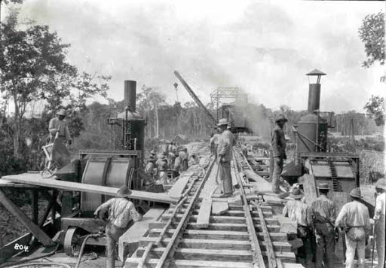
Hospital da Candelária (1908)
“… a região está de tal modo infectada que sua população não tem noção do que seja o estado hígido e para ela a condição de ser enfermo constitui a normalidade.”
Oswaldo Cruz, infectologista

Slide 15
„Finnegan sabia que mesmo os horrores precisavam ser comedidos para ganharem credibilidade, mas para aquela terra a imaginação humana parecia ter destinado um conjunto tão vasto de perigos e ameaças, que ele tinha tomado isto como sinal de que algum tipo de mistério estava sendo escondido por esta espécie de cortina de exageros. Duas semanas, não mais que isto, foram suficientes para provar que ali não havia nenhum mistério e que a lista estava incompleta. É que Finnegan cultivara um sentido de comedimento quanto a horrores, próprio para um médico, mas que não se encaixava na perspectiva dos rigores que estava presenciando. O que tinha até então sido horror para Finnegan, ali não passava de uma tímida e ligeira calamidade quase indolor. A capacidade de suceder horrores parecia inesgotável, como os escorpiões. As tragédias irrompiam e naqueles primeiros dias ganhavam um sentido inescrutável. O bom rapaz que ele era, abismava-se com a capacidade dos homens em suportarem os piores extremos. E o mais grave, de buscarem deliberada-mente estes extremos e fingir, passar por cima, morrerem aos gritos, permanecerem indiferentes e taciturnos frente a desgraça do vizinho. Coisas da vida. Finnegan não sabia se algum dia seria capaz de alcançar esta indiferença taciturna, teimosa, fruto da insolência da miséria, diferente do espírito da aventura que ele julgara ser o móvel principal de todos os que chegavam até ali. E as tragédias nem eram mesmo trágicas, eram casualidades, acidentes de trabalho, infortúnios congelados na cadeia do prosaico.“
Márcio Souza: Mad Maria, p. 6

Slide 16
„Sobre a mesa de Farquhar estava aberta a página 2 do jornal Correio da Manhã. Uma titulagem discreta, como era do espírito do prestigioso jornal carioca, líder da imprensa na Capital Federal, dizia o seguinte: OBRA DO SÉCULO OU COLEÇÃO DE ESCÂNDALOS E MORTICÍNIOS? Assinava a matéria Alberto Torres, um fervoroso nacionalista e homem realmente respeitado. O artigo era uma espécie de resposta à reportagem publicada a respeito da construção da Madeira—Mamoré e replicava com vigorosas denúncias, como era de se esperar de Alberto Torres. Farquhar estava bastante preocupado, o texto era Contundente e direto, e o pior, o autor era incorruptível. Ali sobre aquela página, contestava-se, mais uma vez, a lisura da concorrência pública em que saíra ganhador o engenheiro Catambry e posteriormente a intromissão do nome de Farquhar no empreendimento. Alberto Torres classificava o fato como um dos muitos crimes de lesa-pátria cometidos pelos políticos corruptos, e referia-se aos negócios de Farquhar como "um polvo ávido cujos tentáculos estendem-se em muitos negócios, numa intrincada trama de interesses escusos cuja principal vítima será sempre a nação e o povo brasileiro. Citando o relatório do médico Oswaldo Cruz, Torres dizia que era uma inverdade que o índice de mortandade entre os trabalhadores na construção da ferrovia estava explicado pela agressividade do meio ambiente amazônico. Seguindo com muita inteligência os dados de Oswaldo Cruz, Torres afirmava que o principal agente das mortes era a "absurda e cruel organização de trabalho que oferecia condições desumanas de sobrevivência, onde um homem sadio somente podia aspirar, em tal situação, não mais do que noventa dias de vida".
Márcio Souza: Mad Maria, p. 186

